Slide 1


Credit Score
Rakamin Virtual Internship Experiences
Home Credit Indonesia
By: R. Damanhuri
Link Github:
https://github.com/R-Damanhuri/RakaminVIX-HCI

Slide 2
01 PROBLEMS
02 DATASET
03 Exploration
04 MACHINE LEARNING
05 recommendation

Slide 3
PROBLEMS
01
Tujuan
02
Objektif
03
metrik
04
Evaluasi model
Meminimalkan jumlah klien yang pinjamannya disetujui, tetapi sebenarnya tidak mampu melunasi pinjaman
Membuat model prediksi untuk menentukan klien yang berpotensi melunasi dan yang berpotensi tidak melunasi pinjaman
Rasio persentase label/target sebelum dan sesudah implementasi. Label pada dastaset:
1 untuk klien yang kesulitan membayar
0 untuk klien yang tidak kesulitan
Akurasi, ROC AUC, dan classification report (Precision, recall, f1-score, support, macro average, dan weighted average)

Slide 4
DATASETS
01
02
03
Application_train.csv
Dataset utama berupa data statik semua ajuan peminjaman dengan label target. Satu baris mewakili satu pinjaman
Application_test.csv
Dataset utama berupa data statik semua ajuan peminjaman tanpa label target. Satu baris mewakili satu pinjaman.
Previous_application.csv
Semua ajuan pinjaman klien sebelumnya pada Home Credit, dengan keterangan diterima, ditolak, dibatalkan, dan tidak digunakan,

Slide 5
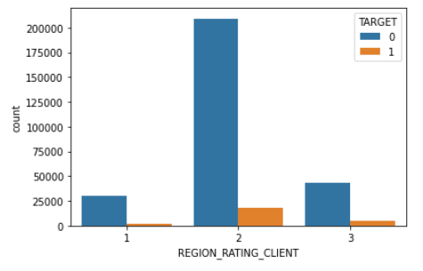
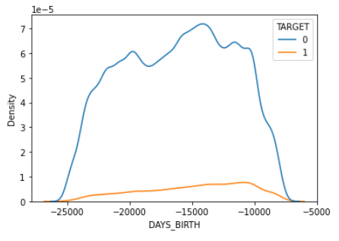
EXPLORATION
Region rating 2 memiliki jumlah pengkredit yang paling banyak, baik untuk yang bermasalah maupun tidak.
Mayoritas pengkredit bermasalah memiliki jarak hari lahir dengan pengajuan pada kisaran -11000 hari (30 tahunan).

Slide 6
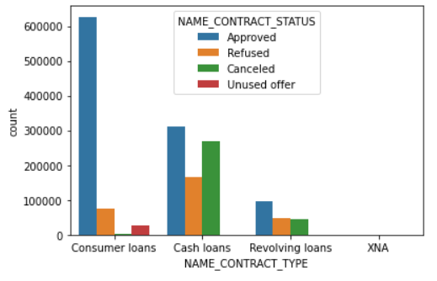
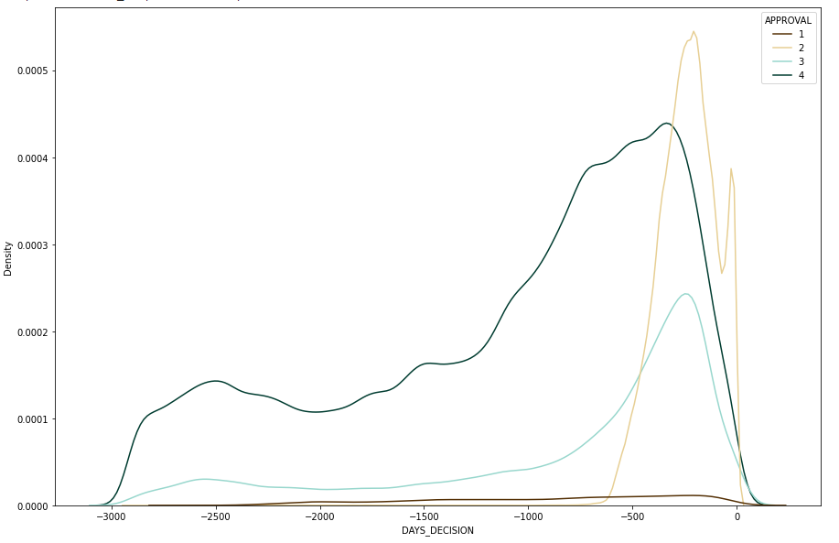
EXPLORATION
Pengajuan kredit sebelumnya yang paling banyak diterima jenis consumer loans, paling banyak ditolak dan dibatalkan adalah cash loans
Jarak antara keputusan pinjaman sebelumnya yang ditolak dan dibatalkan dengan pengajuan sekarang mayoritas pada kisaran 500 hari (1,5 tahun)

Slide 7
MACHINE LEARNING: PREPROCESSING
cLEAN
Feature
Missing values, outliers
Encoding, reduction, selection
Imbalance
Merge
Upsampling target 1, downsampling target 0
Merge dataset

Slide 8
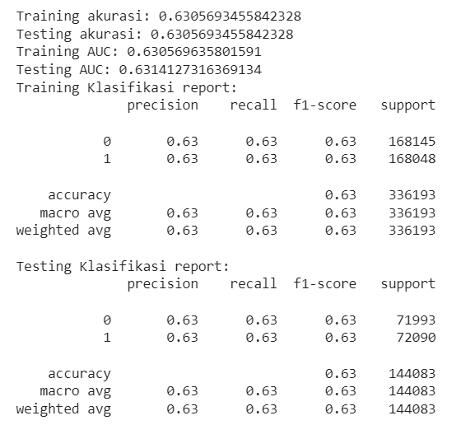
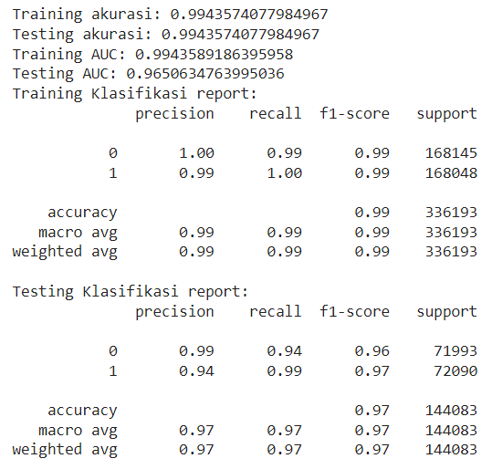
MACHINE LEARNING: Evaluation
Logistic regression
Decision Tree
Setelah hyperparameter tuning
{'solver': 'liblinear', 'penalty': 'l1', 'class_weight': 'balanced', 'C': 0.0038566204211634724}
{'min_samples_split': 4, 'min_samples_leaf': 2, 'max_features': None, 'max_depth': None, 'class_weight': 'balanced'}

Slide 9
MACHINE LEARNING: TEST
01
02
03
Training
Label target data training,
rasio target 0 : 1 adalah
0.919271 : 0.080729
Logistic regression
Prediksi target data test,
rasio target 0 : 1 menjadi
0.599791 : 0.400209
Decision Tree
Prediksi target data test,
rasio target 0 : 1 menjadi
0.831812 : 0.168188

Slide 10
RECOMMENDATION
Memberikan perhatian lebih pada daerah region_rating 2 untuk mempertahankan pengkredit yang tidak bermasalah terbanyak di sana, sekaligus mengurangi pengkredit bermasalah terbanyak di sana.
Membuat kebijakan, kampanye, atau penawaran lain untuk pengkredit usia 30 tahunan agar tidak bermasalah dalam pembayaran
Memperhatikan pengaju yang sebelumnya pernah mengajukan cash loan (karena mayoritas ditolak) untuk mengetahui apakah penyebab ditolak kini sudah diatasi
Mempertimbangkan pengaju yang pernah mengajukan pinjaman dalam rentang waktu 1,5 tahun ke belakang karena mayoritas tercatat ditolak dan dibatalkan

